Slide 1








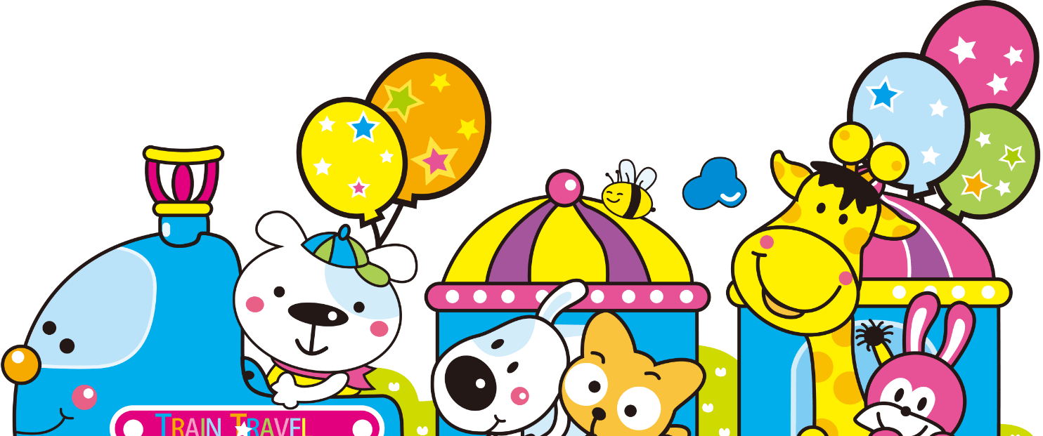
TRƯỜNG TIỂU HỌC PHÚC LỢI

Slide 2
LUYỆN ĐỌC

Slide 3

Cứ mỗi độ thu sang
Hoa cúc lại nở vàng
Ngoài vườn hương thơm ngát
Ong bướm bay rộn ràng.

Slide 4
Cứ mỗi độ thu sang
Hoa cúc lại nở vàng
Ngoài vườn hương thơm ngát
Ong bướm bay rộn ràng.
? Tìm tiếng trong bài chứa vần ang

Slide 5
Câu 1. Hoa cúc nở vàng vào mùa nào?
A. Mùa xuân
C. Mùa thu
B. Mùa hè
D. Mùa đông

Slide 6
Câu 2. Hoa cúc tỏa hương thế nào?
A. Dịu dàng
C. Nồng nàn
B. Thơm ngát
D. Thoang thoảng

Slide 7
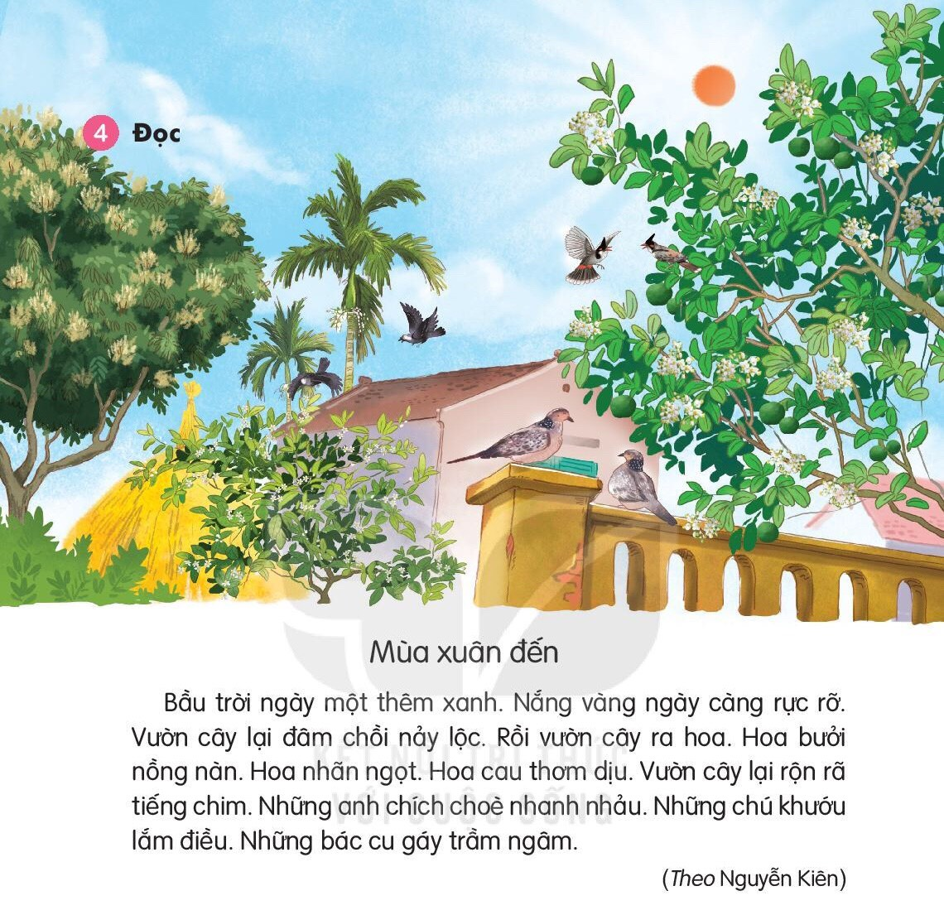
Mùa xuân đã về. Nắng xuân lan tỏa khắp vườn nhà. Xuân về, bao loài hoa khoe sắc. Sắc vàng của cây quất, cây mai, sắc đỏ thắm của hoa đào, sắc trắng tinh khiết của hoa mận,... Muôn hoa mang sắc xuân về cho mọi nhà.

Slide 8
Mùa xuân đã về. Nắng xuân lan tỏa khắp vườn nhà. Xuân về, bao loài hoa khoe sắc. Sắc vàng của cây quất, cây mai, sắc đỏ thắm của hoa đào, sắc trắng tinh khiết của hoa mận,... Muôn hoa mang sắc xuân về cho mọi nhà.
Câu 1. Đoạn văn trên có mấy câu?
A. 5 câu
C. 7 câu
B. 6 câu
D. 8 câu

Slide 9
Câu 2. Những loài hoa nào báo hiệu mùa xuân đã về?
A. Hoa đào, hoa lan, hoa huệ.
B. Hoa quất, hoa mai, hoa đào.
C. Hoa mai, hoa đào, hoa mận.

Slide 10
Câu 3. Hãy đọc và nối thành câu cho phù hợp:
A
B
Sắc vàng của
hoa mận.
Sắc đỏ thắm của
hoa đào.
Sắc trắng tinh khiết của
cây quất, cây mai.

Slide 11
HOẠT ĐỘNG TIẾP NỐI

